Slide 1
D.P 조
전국 시도별 천식 위험지수
알림 서비스
과 목 명 : 산학캡스톤 디자인1
담당 교수 : 정 현 숙
발표자 :
발표일 : 2019 05 23
안효근
김연수
임정준
정혜수
김현구
2019/05/16

Slide 2
전국 시도별 천식 위험지수 알림 서비스
목 차
팀원 소개
개발 동기
선정 질병
목표
4-1 ) 기능
4-2 ) 기대방안
5. 개발 환경
5-1 ) 개발프로그램 설치
5-2 ) 개발프로그램 선정 이유
5-3 ) 시스템 흐름도
6. 지난주 진행 상황
7. 이번주 진행 상황
8. 개발 일정
7-1) 개발일정
7-2) 다음주 개발일정
9. 참고문헌 및 사이트
10. 참조

Slide 3






전국 시도별 천식 위험지수 알림 서비스
1. 팀원 소개
Team Introduce
NAME | 안효근
PHONE | 010-7227-4260
EMAIL | dksgyrms1579 @naver.com
PART | 어플리케이션
NAME | 임정준
PHONE | 010-6650-7445
EMAIL | ehrn56 @naver.com
PART | apm관리
NAME | 김현구
PHONE | 010-6243-3502
EMAIL | k1hq1201 @naver.com
PART | 파이썬
NAME | 김연수
PHONE | 010-9361-7968
EMAIL | kys79757 @naver.com
PART | 파이썬
NAME | 정혜수
PHONE | 010-9457-3489
EMAIL | ehdrkdeod @naver.com
PART | 파이썬 &데이터 수집

Slide 4
50%
CONTENTS A
전국 시도별 천식 위험지수 알림 서비스
2. 개발동기
Motive for development
현재 많은 사람이 질병에 있어 여러 문제로 대두되고 있는
환경오염에 따른 미세먼지나 오존량 등 공기 중의 자극물질에 따른
호흡기 문제들이 천식발생의 원인으로 많이 선정되어
그에 따른 천식의 위험성을 사람들에게
알려주고 각 지역별로 사용자들에게 정보를 제공하고자 한다.

Slide 5
50%
CONTENTS A
전국 시도별 천식 위험지수 알림 서비스
3. 선정한 질병
Selected type of disease
천식이란 폐 속에 있는 기관지가 아주 예민해진 상태로, 때때로 기관지가 좁아져숨이 차고 가랑가랑하는 숨소리가 들리면서 기침을 심하게 하는 증상으로
환자는 2월부터 4월까지 증가 하며 5월부터 하락 하는 것 나타난다.
천식
Asthma
예방법 :
환경 관리를 통해 원인 물질과 악화 인자를 피해야 한다.
증상(숨쉬기 어려움, 호흡 시 바람 세는 소리, 가슴이 답답할 때 등)시 바로 병원
치료방법:
1. 약물요법 :1)증상 완화제(기관지 확장제), 2) 질병 조절제
2. 면역요법 : 환경관리하여 원인 피하기(최소 1년 이상 지속 해야한다.)

Slide 6



50%
CONTENTS A
전국 시도별 천식 위험지수 알림 서비스
4-1) 기능
Analyze asthma data
천식 관련
뉴스 제공
국내 천식
예방 정보제공
국내 천식 주의 안내

Slide 7
50%
CONTENTS A
전국 시도별 천식 위험지수 알림 서비스
4-2) 기대방안
Expected measure
각 지역별로 지금 자신이 천식에 걸렸거나 아이들이
천식에 걸리기 쉬운 환경인지 확인하고
대처하게 하여 발병률과 재발률을 낮춥니다.

Slide 8






전국 시도별 천식 위험지수 알림 서비스
5. 개발 환경
Execution environment
윈도우 10
파이썬 3.7.3
아나콘다3.7
플라스크
Mysql 8.0.10
파이참 64bit

Slide 9


전국 시도별 천식 위험지수 알림 서비스
5. 개발 환경
Execution environment
운영체제 : 윈도우10 64bit
데이터 검증 :
천식질병이 오존량에 따른 환자 수 변화 확인
데이터 수집 : - 공공데이터, 기상자료개방포털, 에어코리아 (정형데이터)
- 네이버 뉴스, 기상청 데이터파싱 (비정형데이터)
파싱 및 mysql연동 :
데이터 저장 :
웹 구현 :

Slide 10


전국 시도별 천식 위험지수 알림 서비스
5-1) 개발 프로그램 설치
1. 홈페이지(https://www.python.org/ )에 들어간다..
2. 홈페이지에서 Download를 클릭한다.
3. 실행하여 프로그램을 풀어준다.
파이썬 3.7.3
홈페이지(https://www.anaconda.com/download/)에 접속하여
3.6ver을 다운로드를 클릭한다.
실행하게 되면 Advanced Options에서 환경변수까지 등록해준다.
(2가지 체크)
아나콘다 3.6

Slide 11

전국 시도별 천식 위험지수 알림 서비스
5-1) 개발 프로그램 설치
1.. 홈페이지(https://www.jetbrains.com/pycharm/download/#section=windows)에 들어간다.
2. Community 로 깔아준다. (무료버전 사용을 위해)
3. 실행하여 프로그램을 풀어준다.
파이참
64bit
홈페이지(https://dev.mysql.com/downloads/)에 접속하여
Window 버전 8.0.10을 다운로드를 클릭한다.
Web-community : 인터넷과 연결하여 필요한 파일을 계속 다운받으며 설치하는
형태 를 선택하여 설치한다.
2. https://kkamikoon.tistory.com/156 다른 설치 프로그램보다 중간중간 내용이
많기 때문에 설치 내용을 참조 할 수 있는 사이트를 기재 하였다.
Mysql
8.0.10

Slide 12
전국 시도별 천식 위험지수 알림 서비스
5-1) 개발 프로그램 설치
명령 프롬프트에 접속한다.
pip install flask 라는 간단한 명령어로 설치를 진행한다.
Flask

Slide 13


전국 시도별 천식 위험지수 알림 서비스
5-2) 개발프로그램 선정이유
<대표적인 웹 프레임워크>
이 3가지의 웹 프레임워크 중 Flask 선정이유
모두 Python이 가능하지만,
필요한 라이브러리와 패키지만 설치하여
framework를 구축할 수 있기 때문 또한
서버와 php기능을 자체적으로 가지고 있다.
Flask
Django
Tornado
Flask : 파이썬으로 웹 어플리케이션을 만드는 마이크로 웹 프레임워크
Django : 신속한 개발과 실용적인 디자인을 장려하는 Python 웹 프레임워크
Tornado : 원래 FriendFeed 에서 개발 된 Python 웹 프레임워크 및 비동기 네트워킹 라이브러리

Slide 14

전국 시도별 천식 위험지수 알림 서비스
5-3) 시스템 흐름도 설명
Introduction to project
공공데이터(https://www.data.go.kr/dataset/15028050/fileData.do)
지역별 천식 환자수
8
1
2
3
6
7
기상자료개방포털
(https://data.kma.go.kr/cmmn/main.do)
기온, 습도, 풍속(일별)
정형데이터
9
5
천식환자수와
최저기온, 일교차, 습도,
기압, 오존의
연관성 있는 수치
확인 후 비교 분석
데이터 저장
웹페이구현
4
4
에어코리아
(https://www.airkorea.or.kr/web/sidoCompareAir?itemCode=10003&pMENU_NO=103)
오존(일별)
파싱
(천식관련 네이버 뉴스)
파싱
( 네이버 날씨 기후수집)
비정형데이터
데이터 수집
데이터 저장
분석
처리
데이터 시각화

Slide 15
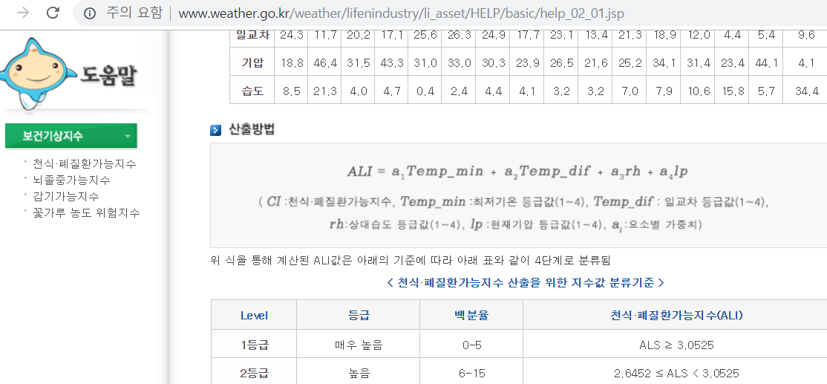
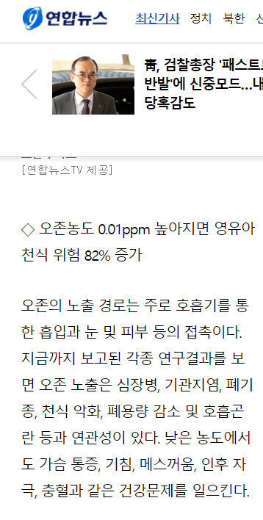
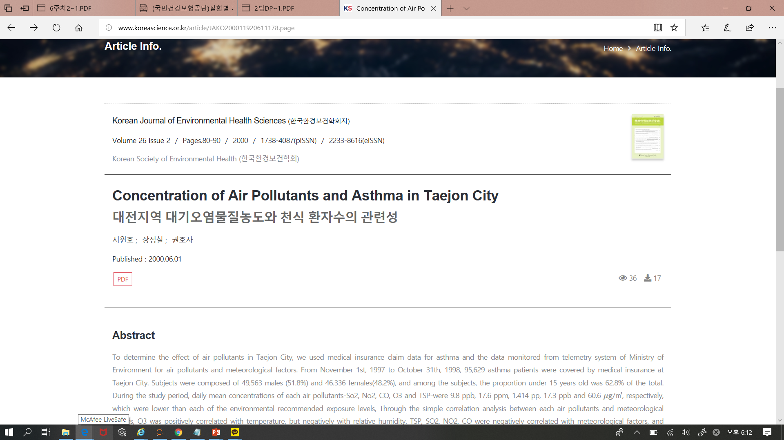
50%
CONTENTS A
전국 시도별 천식 위험지수 알림 서비스
6-1) 천식 예측의 기준
Analyze asthma data
<기존 산출 필요 요소>
최저
기온
(℃)
일교차
(℃)
습도
(%)
기압
(hPa)
기존에 나와있는 ALI의 산출방법을 참고함
오존
http://www.weather.go.kr/weather/lifenindustry/li_asset/HELP/basic/help_02_01.jsp
https://www.yna.co.kr/view/AKR20180601155200017

Slide 16
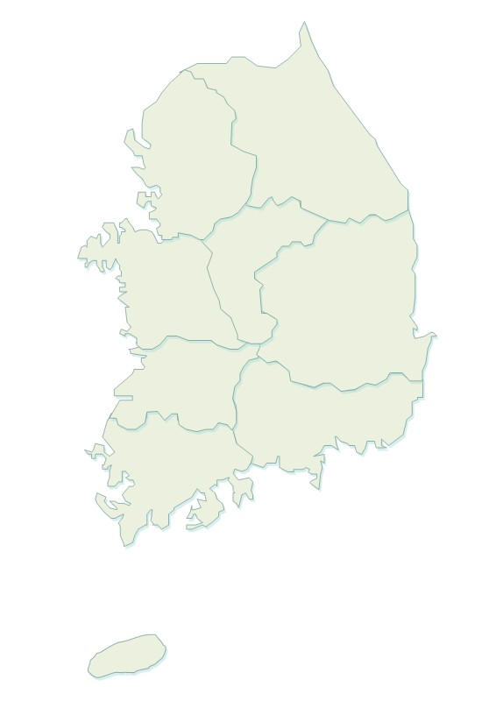

50%
CONTENTS A
전국 시도별 천식 위험지수 알림 서비스
6-1) 천식예측 기준
Analyze asthma data
강원
16개 지역
지역별
Area
서울
경북
경기
대구
인천
경남
충북
울산
대전
전북
부산
광주
전남
제주도
충남

Slide 17
전국 시도별 천식 위험지수 알림 서비스
6-1) 천식예측의 기준
Analyze asthma data
오존농도(ppm) | 작용
0.01~0.02 | 다소의 냄새를 느낀다.
0.1 | 확실히 냄새가 나고, 코나 목에 자극을 느낀다. (코나 목에 자극을 느끼면 천식이 악화되거나 발병 확률이 증가됨)
0.2~0.5 | 3∼6시간 노출되면 시각이 떨어진다.
대기 중에 배출된 광화학 옥시던트의 일종으로 2차 오염물질에 속한다.
반복 노출시에는 폐에 영향을 미치며, 폐기종 및 천식을 악화시키고, 폐활량을 감소 시킬 수 있다.
특히 기관지 천식환자나 호흡기 질환자, 어린이, 노약자 등에게는 많은 영향을 미친다.
https://www.airkorea.or.kr/web/airMatter?pMENU_NO=130

Slide 18

50%
CONTENTS A
전국 시도별 천식 위험지수 알림 서비스
6-2) 새로운 천식 예측 기준
Analyze asthma data
최저
기온
(℃)
일교차
(℃)
습도
(%)
기압
(hPa)
오존
(ppm)
16개 지역(일별)
기존에 나와있는 ALI의 산출요소
새로운 ALI의 산출요소
새로운 ALI(천식위험지수)

Slide 19
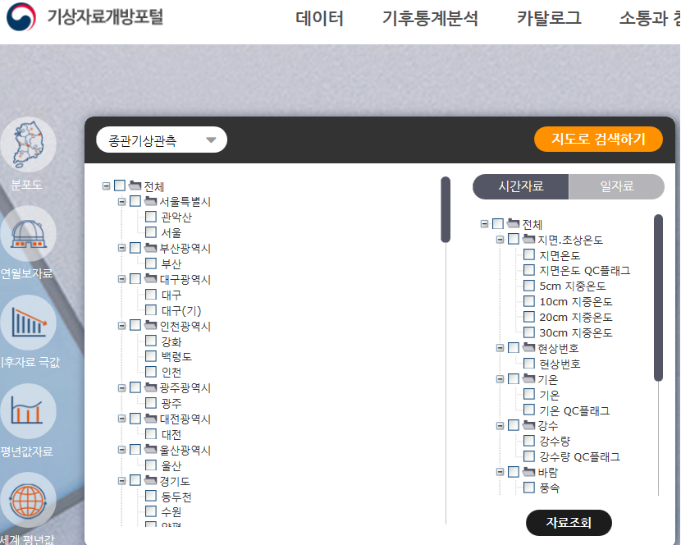
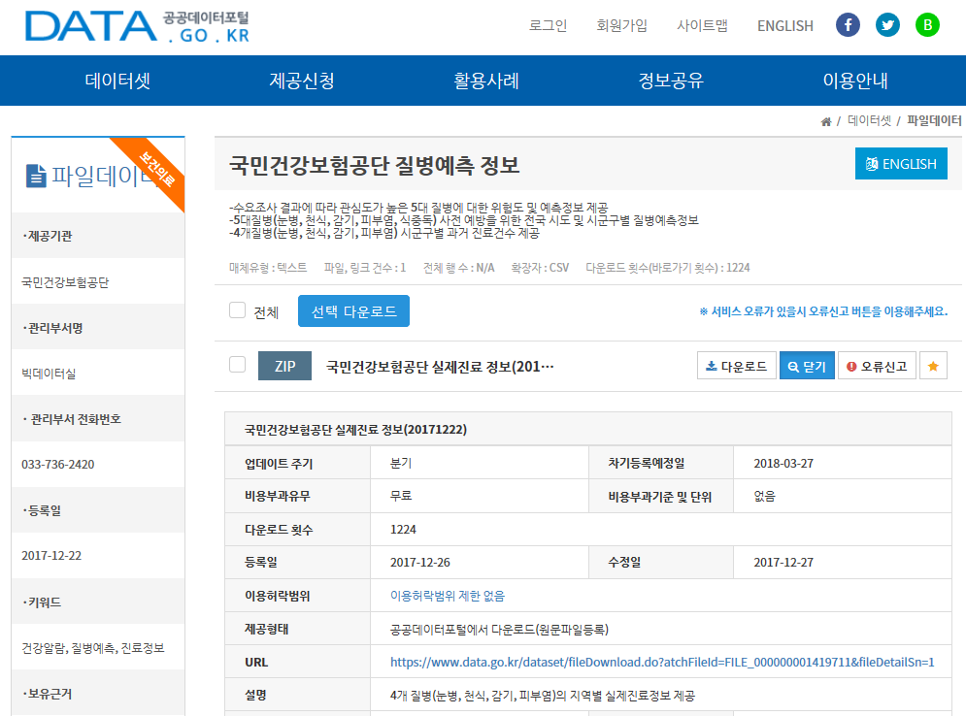
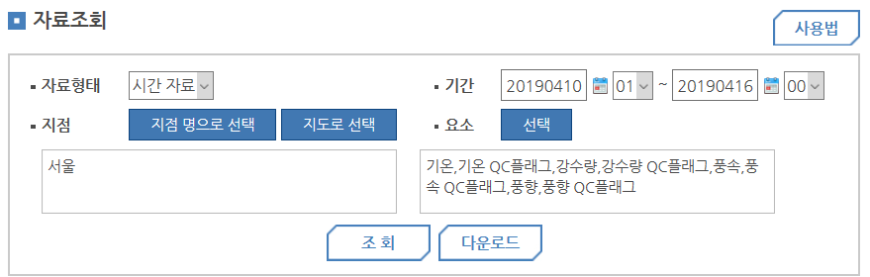
전국 시도별 천식 위험지수 알림 서비스
6-3) 공공데이터 수집
data collection
기상청에서 지역과 시간대
필요한 자료를 선택하면 쉽게 조회와 다운로드 가능
공공데이터 포털에서 파일데이터에 접속해 원하는 정보를 골라 선택 다운로드 클릭
링크 : https://data.kma.go.kr/cmmn/main.do
링크 : https://www.data.go.kr/dataset/15028050/fileData.do

Slide 20
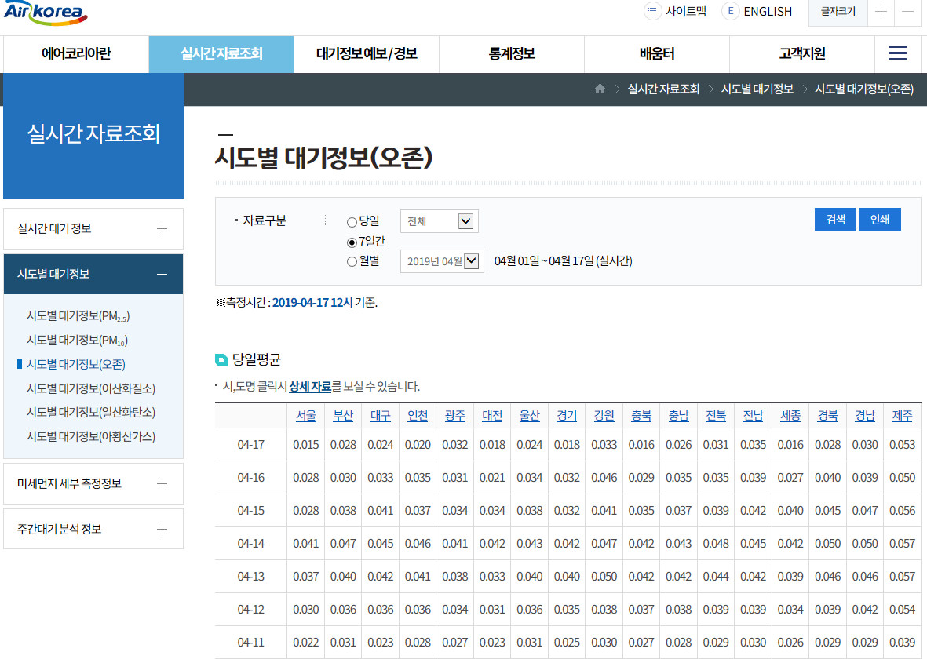
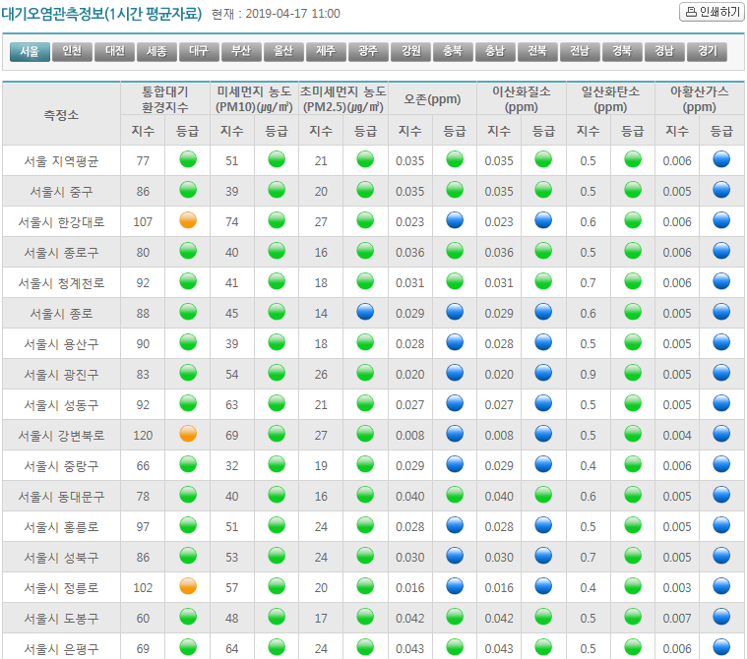
전국 시도별 천식 위험지수 알림 서비스
6-3) 공공데이터 수집
data collection
‘에어코리아’에서 실시간 자료 조회에서
시도별 대기정보 수집
‘케이웨더’에서 필요한 오존 농도만
데이터 수집
링크 : http://www.kweather.co.kr/air/air_present_me.html
링크 : https://www.airkorea.or.kr/web/sidoCompareAir?itemCode=10003&pMENU_NO=103

Slide 21
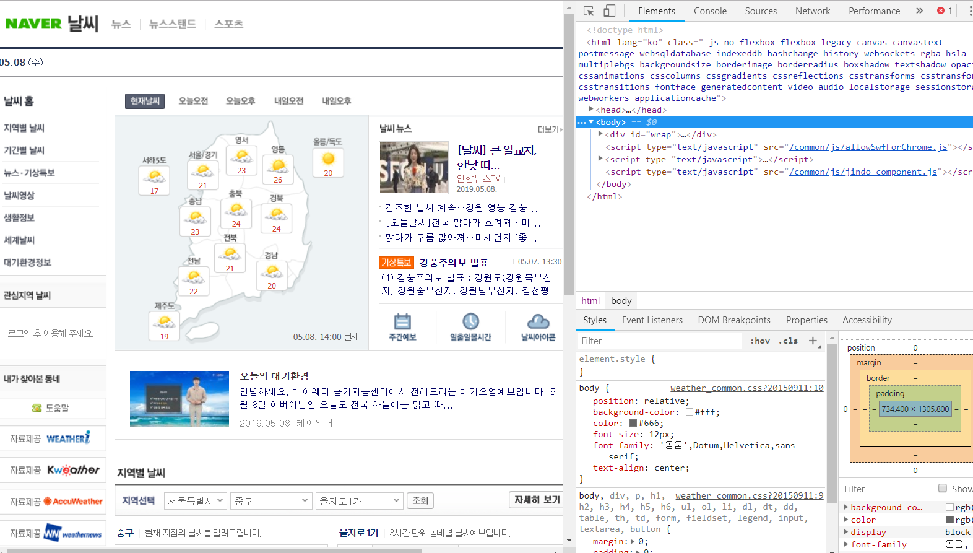
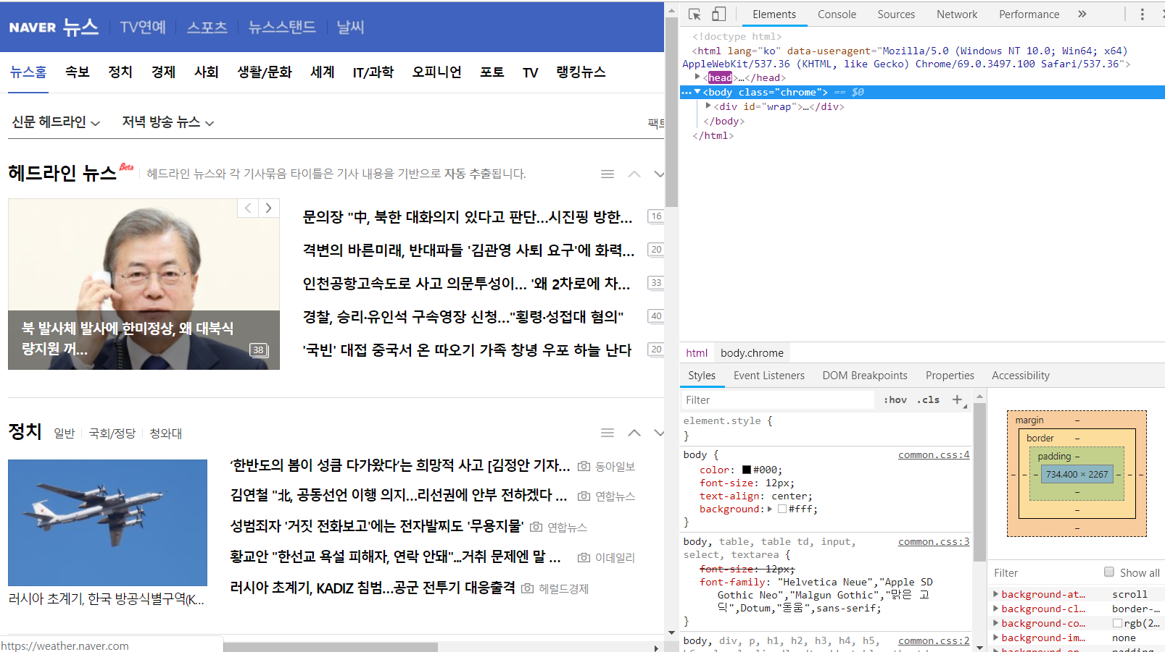
전국 시도별 천식 위험지수 알림 서비스
6-3) 데이터 수집(크롤링)
data collection
네이버 날씨에서 기후데이터 크롤링
네이버 뉴스에서 천식 기사 데이터 크롤링
링크 : weather.naver.com
링크 : news.naver.com

Slide 22
전국 시도별 천식 위험지수 알림 서비스
6-4) 천식 데이터 분석
Analyze asthma data
import pandas as pd (csv나 xlsx 파일을 읽어서 사용하기 위해서 사용)
경기환자 = pd.read_csv('../play/kisixpa.csv',thousands=',', encoding='euc-kr')
경기기후 = pd.read_csv('../play/kisixtem.csv',thousands=',', encoding='euc-kr')
경기오존 = pd.read_csv('../play/sixozon.csv',thousands=',', encoding='euc-kr')
경기도 지역의 환자 ,기후, 오존 데이터를 pandas 모듈을 이용하여 가져옵니다.

Slide 23
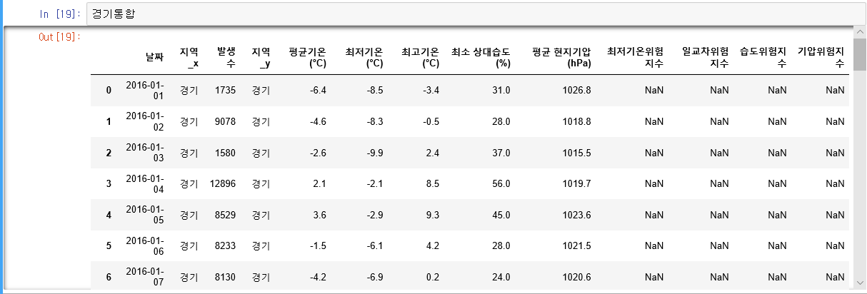
전국 시도별 천식 위험지수 알림 서비스
6-4) 천식 데이터 분석
Analyze asthma data
경기통합 = pd.merge(경기환자,경기기후, on='날짜')
Merge명령어는 데이터를 병합시켜주는 기능으로 환자와 기후를 날짜를 기준으로 서로
병합시켜 주었습니다.

Slide 24
전국 시도별 천식 위험지수 알림 서비스
6-4) 천식 데이터 분석
Analyze asthma data
del 경기통합['지역_y']
Del은 열을 삭제하는 명령어로 써 중복된 지역 값을 제거 하기 위해서 사용했습니다.
그다음 지역_x라고 되있는것을 지역으로 바꾸기위해 다음과 같은 명령어를 썼습니다.
경기통합2.rename(columns={경기통합2.columns[1] : ＇지역＇},inplace=True)
Rename은 이름을 재설정하는 명령어이고 columns 첫 번째를 지역으로 바꾸었습니다.

Slide 25
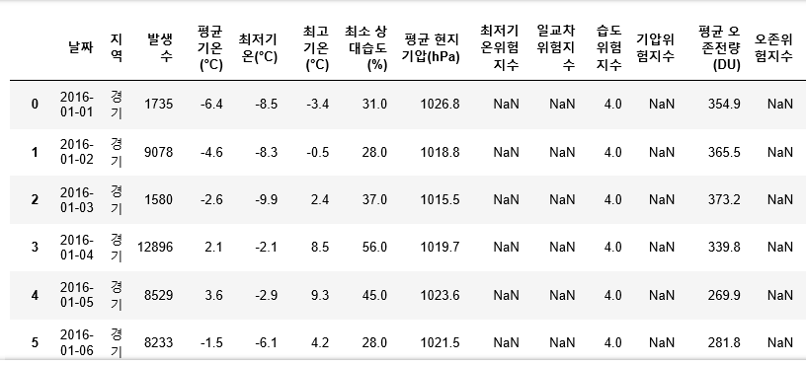
전국 시도별 천식 위험지수 알림 서비스
6-4) 천식 데이터 분석
Analyze asthma data
경기통합2 = pd.merge(경기통합,경기오존, on='날짜')
다음으로 경기통합 한 데이터와 경기 오존 데이터를 날짜를 기준으로 병합시켰습니다.
이로써 한 데이터에 오존 ,환자 ,기후를 다 넣어주었습니다.

Slide 26
전국 시도별 천식 위험지수 알림 서비스
6-4) 천식 데이터 분석
Analyze asthma data
for i in 경기통합2.index:
if 경기통합2.values[i,6] >62.5:
경기통합2['습도위험지수'].values[i] = '1'
elif 62.5<= 경기통합2.values[i,6] <44.5:
경기통합2['습도위험지수'].values[i] = '2'
elif 44.5<= 경기통합2.values[i,6] <30.3:
경기통합2['습도위험지수'].values[i] = '3'
else:
경기통합2['습도위험지수'].values[i] = '4'
다음은 경기 지방의 습도 위험지수를 등급별로 나누는 과정인데 [i,6]에서 6은 6번째 컬럼을 의미합니다. 6번째 컬럼인 최소상대습도를 기준으로 습도의 등급을 나누어주었습니다.

Slide 27
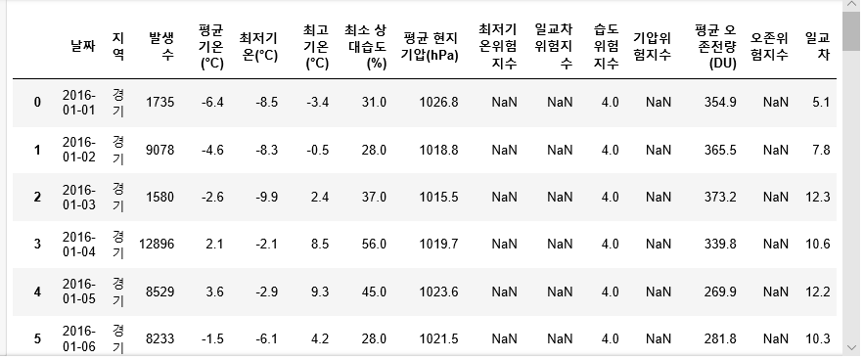
전국 시도별 천식 위험지수 알림 서비스
6-4) 천식 데이터 분석
Analyze asthma data
경기통합2['일교차'] = 경기통합2['최고기온(°C)'] - 경기통합2['최저기온(°C)']
경기통합2에 새로운 일교차라는 열을 만들고 일교차의 값은
경기통합2에 있는 최고기온과 에서 최저기온을 뺀 값을 넣어주었습니다.

Slide 28
전국 시도별 천식 위험지수 알림 서비스
6-4) 천식 데이터 분석
Analyze asthma data
for i in 경기통합2.index:
if 경기통합2.values[i,14] < 8.6 :
경기통합2['일교차위험지수'].values[i] = '1'
elif 8.6<= 경기통합2.values[i,14] < 12.3:
경기통합2['일교차위험지수'].values[i] = '2'
elif 12.3<=경기통합2.values[i,14] < 15.8:
경기통합2['일교차위험지수'].values[i] = '3'
elif 15.8<= 경기통합2.values[i,14] :
경기통합2['일교차위험지수'].values[i] = '4'
if 경기통합2.values[i,4] <-7.7 or 30<=경기통합2.values[1,3]:
경기통합2['최저기온위험지수'].values[i] = '4'
elif -7.7<=경기통합2.values[i,4] <-0.5:
경기통합2['최저기온위험지수'].values[i] = '3'
elif -0.5<=경기통합2.values[i,4] < 12.6:
경기통합2['최저기온위험지수'].values[i] = '2'
elif 12.6<=경기통합2.values[i,4] <30:
경기통합2['최저기온위험지수'].values[i] = '1'
경기통합2의
일교차 위험지수와 최저기온 위험지수를 등급별로 나타내기 위하여 if문을 주어 등급을 매긴 값에 따라 등급을 나누어 주었습니다.

Slide 29
전국 시도별 천식 위험지수 알림 서비스
6-4) 천식 데이터 분석
Analyze asthma data
for i in 경기통합2.index:
if 경기통합2.values[i,7] < 1007.6 :
경기통합2['기압위험지수'].values[i] = '1'
elif 1007.6<= 경기통합2.values[i,7] < 1016.2:
경기통합2['기압위험지수'].values[i] = '2'
elif 1016.2<=경기통합2.values[i,7] < 1022.1:
경기통합2['기압위험지수'].values[i] = '3'
elif 1022.1<= 경기통합2.values[i,7] :
경기통합2['기압위험지수'].values[i] = '4‘
for i in 경기통합2.index:
if 경기통합2.values[i,12] < 298.4:
경기통합2['오존위험지수'].values[i] = '1'
elif 298.4<=경기통합2.values[i,12] < 323.7:
경기통합2['오존위험지수'].values[i] = '2'
elif 323.7<=경기통합2.values[i,12] < 346.4:
경기통합2['오존위험지수'].values[i] = '3'
elif 346.4<= 경기통합2.values[i,12]:
경기통합2['오존위험지수'].values[i] = '4'
경기통합2의
기압위험지수와 오존위험지수를 등급별로 나타내기 위하여 if문을 주어 등급을 매긴 값에 따라 등급을 나누어 주었습니다.

Slide 30
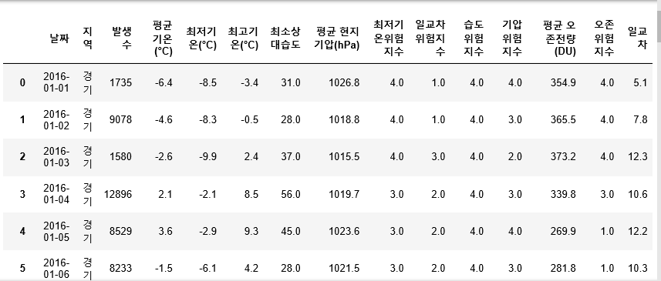
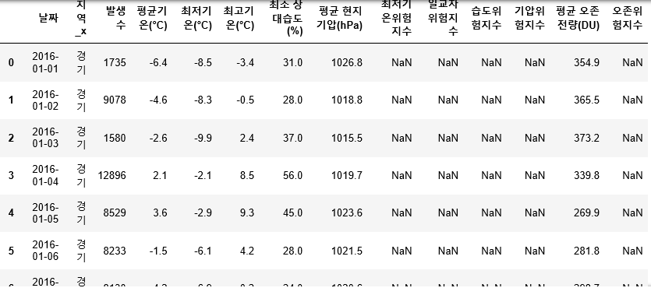
전국 시도별 천식 위험지수 알림 서비스
6-4) 천식 데이터 분석
Analyze asthma data
for i in 경기통합2.index:
if 경기통합2.values[i,7] < 1007.6 :
경기통합2['기압위험지수'].values[i] = '1'
elif 1007.6<= 경기통합2.values[i,7] < 1016.2:
경기통합2['기압위험지수'].values[i] = '2'
elif 1016.2<=경기통합2.values[i,7] < 1022.1:
경기통합2['기압위험지수'].values[i] = '3'
elif 1022.1<= 경기통합2.values[i,7] :
경기통합2['기압위험지수'].values[i] = '4‘
for i in 경기통합2.index:
if 경기통합2.values[i,12] < 298.4:
경기통합2['오존위험지수'].values[i] = '1'
elif 298.4<=경기통합2.values[i,12] < 323.7:
경기통합2['오존위험지수'].values[i] = '2'
elif 323.7<=경기통합2.values[i,12] < 346.4:
경기통합2['오존위험지수'].values[i] = '3'
elif 346.4<= 경기통합2.values[i,12]:
경기통합2['오존위험지수'].values[i] = '4'

Slide 31
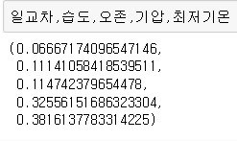
전국 시도별 천식 위험지수 알림 서비스
6-4) 천식 데이터 분석
Analyze asthma data
일교차 = 경기통합2['일교차'].corr(경기통합2['발생수'])
습도 = 경기통합2['최소상대습도'].corr(경기통합2['발생수'])
오존 = 경기통합2[' 오존량'].corr(경기통합2['발생수'])
기압 = 경기통합2[＇기압'].corr(경기통합2['발생수'])
최저기온 = -경기통합2['최저기온(°C)'].corr(경기통합2['발생수'])
al = 일교차+습도+오존+기압+최저기온
다음은 환자 발생수와 일교차,습도,오존,기압,최저기온에 따른
상관관계분석
마지막의 al은 위의 상관성의 값을 다 더해준 값입니다.
상관관계분석이란?
Ex)’키가 크면 발이크다’ -> 키와 발의 관계가 얼마나 관련된 관계를 가지고 수치로 관련성을 분석하는 것

Slide 32
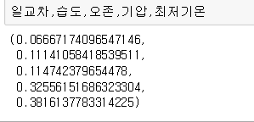
전국 시도별 천식 위험지수 알림 서비스
6-4) 천식 데이터 분석
Analyze asthma data
다음으로 다 더한 al값으로 일교차, 습도, 오존, 기압,최저기온을 나누어 어떤 것이 천식에 영향력을 많이 미치는지 %를 확인해보았습니다.
일교차 = 일교차/al
습도 = 습도/al
오존 = 오존/al
기압 = 기압/al
최저기온 = 최저기온/al
1을 기준임으로 값에 100을 곱해준다
약 일교차가 6%
습 도 가 11%
오 존 이 12%
기 압 이 32%
최저기온이 39% 로
합이 약 100% 임을 볼 수 있습니다.

Slide 33
전국 시도별 천식 위험지수 알림 서비스
6-4) 천식 데이터 분석
Analyze asthma data
경기통합2['ALI'] = float('NaN')
이 명령어는 경기통합2 데이터에 ALI라는 추가 열을 만들어 주는 명령어입니다.
float(‘NaN’)은 추가된 ALI열에 아직 값이 없기때문에 NaN값으로 넣어주고
float는 저희가 사용하는 데이터 값이 소수점 값이 있기 때문에 소수점이 있는 숫자로 변환하게 해주는 float함수를 사용했습니다.
for i in 경기통합2.index:
경기통합2['ALI'].values[i] = 일교차*float(경기통합2.values[i,8])+습도*float(경기통합2.values[i,9])+오존*float(경기통합2.values[i,12])+기압*float(경기통합2.values[i,10])+ 최저기온*float(경기통합2.values[i,7])
다음은 ALI 공식을 사용하여 ALI값을 구하였습니다.

Slide 34
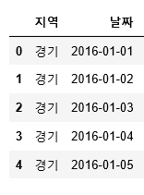
전국 시도별 천식 위험지수 알림 서비스
6-4) 천식 데이터 분석
Analyze asthma data
지수파일 = pd.read_csv('../play/zzz.csv',thousands=',', encoding='euc-kr')
지수파일을 생성이유 -> 그래프에 ALI지수 와 환자수의 그래프를 비교하기위해
ALI지수는 따로 저장해 두기 위해 지수파일을 만들었습니다.
지수파일['ALI지수'] =float('NaN')
지수 파일에 ALI 를 등급별로 나눈 값을 저장하기 위한 ALI지수 열을 추가해주었습니다.

Slide 35
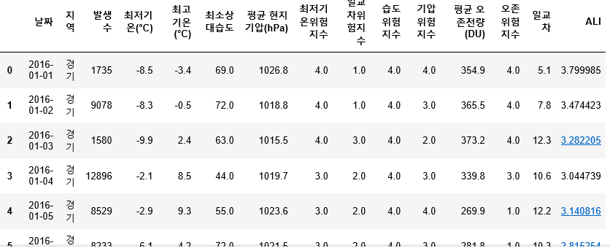
전국 시도별 천식 위험지수 알림 서비스
6-4) 천식 데이터 분석
Analyze asthma data
경기통합2['ALI'] = float('NaN’)
->경기통합2 데이터에 ALI라는 추가 열을 만들어 주는 명령어
->‘NaN’은 추가된 ALI열에 NaN값(값이 없기 때문)으로 넣어줌
->float는 데이터 값이 소수점 값으로 저장가능
for i in 경기통합2.index:
경기통합2['ALI'].values[i] = 일교차*float(경기통합2.values[i,8])+습도*float(경기통합2.values[i,9])+오존*float(경기통합2.values[i,12])+기압*float(경기통합2.values[i,10])+ 최저기온*float(경기통합2.values[i,7])
새로운 ALI 공식을 사용하여 ALI값을 구하였습니다.

Slide 36
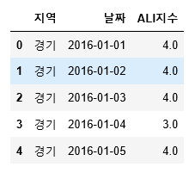
전국 시도별 천식 위험지수 알림 서비스
6-4) 천식 데이터 분석
Analyze asthma data
for i in 경기통합2.index:
if float(경기통합2.values[i,14]) >= 3.0525:
지수파일['ALI지수'].values[i] = '4'
elif 2.6452<=float(경기통합2.values[i,14]) < 3.0525:
지수파일['ALI지수'].values[i] = '3'
elif 1.5354<=float(경기통합2.values[i,14]) <2.6452:
지수파일['ALI지수'].values[i] = '2'
elif 1<= float(경기통합2.values[i,14])<1.5354:
지수파일['ALI지수'].values[i] = '1’
구해두었던 ALI값으로 등급별 범위를 지정하여 정수화 시켜서 ALI지수의 등급을 나누어 주었습니다.

Slide 37
전국 시도별 천식 위험지수 알림 서비스
6-4) 천식 데이터 분석
Analyze asthma data
import matplotlib.pyplot as plt
%matplotlib inline
import platform
from matplotlib import font_manager, rc
plt.rcParams['axes.unicode_minus'] = False
if platform.system() == 'Windows':
path = "c:/Windows/Fonts/H2HDRM.ttf"
font_name = font_manager.FontProperties(fname=path).get_name()
rc('font', family=font_name)
그래프를 그리게 해주는 모듈함수인 matplotlib.pyplot을 import 하고
%matplotlib inline은 그래프의 결과를 출력세션에 나타나게 해주는 명령어입니다.
Platform은 응용 프로그램이 실행될수 있게해주는 시스템인데 윈도우에서 지원하는
폰트로 바꾸어 주는 과정입니다.

Slide 38
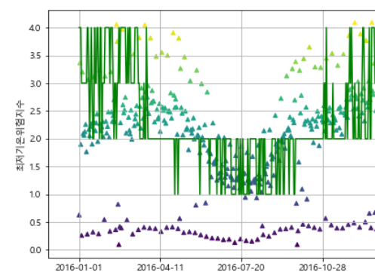
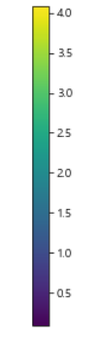
전국 시도별 천식 위험지수 알림 서비스
6-4) 천식 데이터 분석
Analyze asthma data
colormap=경기통합2['환자']
plt.figure(figsize=(16,5))
plt.plot(지수파일['날짜'],지수파일['ALI지수'], color = 'green')
plt.scatter(경기통합2['날짜'],경기통합2['환자'],s=20,c=colormap,marker='^')
plt.xticks([0, 100, 200, 300,360])
plt.xlabel('날짜')
plt.ylabel(‘ALI지수')
plt.colorbar()
plt.grid()
plt.show()
새로운 ALI(위험지수)와 실제 천식환자수가
얼마나 일치하는 그래프로 비교
ALI지수

Slide 39
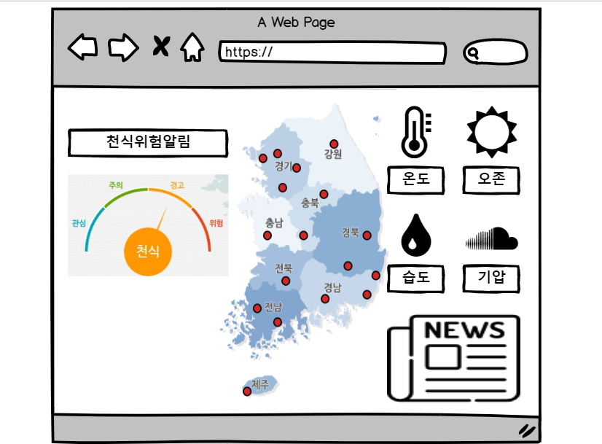
전국 시도별 천식 위험지수 알림 서비스
6-4) 웹페이지 구상화면
Big Data Design Screen

Slide 40

전국 시도별 천식 위험지수 알림 서비스
7. 이번주 진행 상황

Slide 41
전국 시도별 천식 위험지수 알림 서비스
이번주 진행상황
#습도랑 기압을 크롤링 해오는 함수
def humiPha():
global geome #지역이름을 가지고 있는 변수
url = "http://www.weather.go.kr/weather/observation/currentweather.jsp"
html = urlopen(url)
bs_obj = bs4.BeautifulSoup(html.read(), "html.parser")
find1=bs_obj.find("div",class_="width2")
find2= find1.find("div",id="content_weather")
find3 = find2.find("table",class_="table_develop3")
해당 URL에 오늘의 날씨 표 div에서
고유의 클래스명을 찾고
find함수로 찾음
해당 고유의 아이디나 클래스명을
찾아가며 필요한 오늘의 습도와 기압
수치가 나오는 곳을 찾아냄

Slide 42
전국 시도별 천식 위험지수 알림 서비스
이번주 진행상황
def getrule():
# Connection 연결
conn = getConnection()
curs = conn.cursor()
# SQL 처리
sql = "select*from ifgeometry.ifgeometry_2016_2017"
curs.execute(sql)
#처리된 data 가져옴
rows = curs.fetchall()
indata = [[0 for ro in range(23)] for cols in range(16)]
for i in range(0, 16):
for j in range(0, 16):
if englishgeo[j] == rows[i][0]:
indata[j] = indata[i][1:]
# Connection 닫기
conn.close()
#얻은 데이터를 보내준다.
return rows

Slide 43
전국 시도별 천식 위험지수 알림 서비스
이번주 진행상황 Web production
#연결 담당 함수를 불러온다
conn = getConnection()
curs = conn.cursor()
#SQL처리
sql = "select*from today"
curs.execute(sql)
rows = curs.fetchall()
#2차원 배열을 만듬
indata = [[0 for ro in range(5)]for cols in range(16)]
for row in rows:
ALIdata = [0 for ro in range(16)]
for i in range(0,16)
:
ALIdata[i] = row[i+1]*indata[i][0]+
row[i+2] *indata[i][1]+ row[i+3] *indata[i][2]+
row[i+3] *indata[i][3]+0.4*indata[i][4]
ALIrank = [0 for ro in range(16)]
for i in range(0, 16):
if ifdata[i][16] < ALIdata[i]:
ALIrank[i] = 4
elif ifdata[i][16] <= ALIdata[i] <ifdata[i][17]:
ALIrank[i] = 3
elif ifdata[i][17] <= ALIdata[i] <ifdata[i][18]:
ALIrank[i] = 2
else:
ALIrank[i] = 1
return ALIrank
def insertdanger(inser, check):
conn = getConnection()
try:
curs = conn.cursor()
각 지역별로 ALI지수 값
오늘의 변수값들(온도, 습도, 기압, 오존) 읽어옴
등급 나누기

Slide 44
전국 시도별 천식 위험지수 알림 서비스
이번주 진행상황
if __name__ == "__main__":
che=check_rank()
ifdat = getrule()
#rd rankdata
rd = rank_select(ifdat)
indata = datainsert(rd[0], rd[1], rd[2],rd[3], rd[4], rd[5], rd[6], rd[7], rd[8],rd[9], rd[10], rd[11], rd[12],rd[13],rd[14],rd[15])
insertdanger(indata, che)
각 16개 지역 위험등급지수를 넣어 줌

Slide 45
전국 시도별 천식 위험지수 알림 서비스
이번주 진행상황
def index () :
db_class = dbModule.Database ()
sql = " SELECT * FROM webdb.danger_rank “
sql4 = " select * from webdb.today_news "
row1 = db_class.executeAll (sql)
row3 = db_class.executeAll (sql4)
# template에있는 HTML 데이터 resultData, 매개 변수를 전송합니다.
return render_template ( ' /main.html ' ,
resultData = row1 [ 0 ],
today_news = row3)
지역 위험등급지수와 뉴스 테이블의 내용을
각각 변수에 담아서 html에 보내준다.

Slide 46
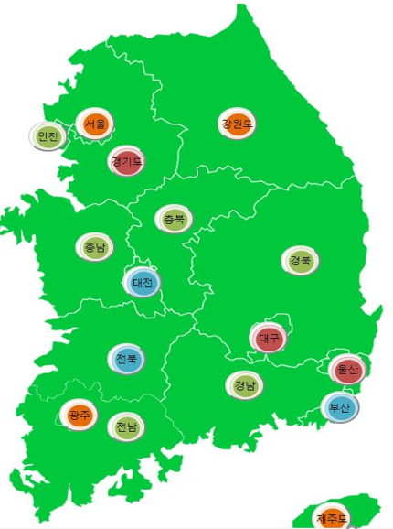
전국 시도별 천식 위험지수 알림 서비스
이번주 진행상황
<span class ="num1">
<input type="submit" title ="강원도" value="강원도" id="crd1" for={{resultData.강원도}}>
<input type="submit" title="경북" value="경북" id="crd2" for ={{resultData.경북}}>
<input type="submit" title="경기도" value="경기도" id="crd3" for ={{resultData.경기도}}>
<input type="submit" title="서울" value="서울" id="crd4" for ={{resultData.서울}}>
위에서 보내준 변수를 for문에 mysql에서
읽어올때 dictionary(사전)형태로 불러와서
넣어주는 html 내용입니다.

Slide 47
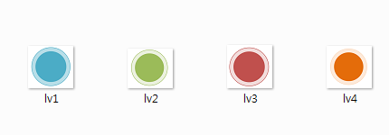
전국 시도별 천식 위험지수 알림 서비스
이번주 진행상황
.num1>input[for='1']{position:absolute;width: 50px; height:47px;;background:url(lv1.png); border-radius : 100%}
.num1>input[for='2']{position:absolute;width: 50px; height:44px;;background:url(lv2.png); border-radius : 100%}
.num1>input[for='3']{position:absolute;width: 50px; height:48px;;background:url(lv3.png); border-radius : 100%}
.num1>input[for='4']{position:absolute;width: 50px; height:47px;;background:url(lv4.png); border-radius : 100%}
위에서 보내준 변수를 for문에 담아서 for문의
내용마다 이미지를 바꿔주는 Css 내용입니다.
Png형식의 4등급 이미지를 등급별로 받아온 데이터 값을 토대로 색 변경

Slide 48
전국 시도별 천식 위험지수 알림 서비스
이번주 진행상황
<div class="article-body">
</article>
</section>
<aside id="main-aside">
<div class="aside-list">
<h3>천식 Best NEWS</h3>
<ul>
<li><a href={{today_news[0].href}} target="_blank">? {{today_news[0].title}}</a><br> <a>{{today_news[0].today}}</a></li>
<li><a href={{today_news[1].href}} target="_blank">? {{today_news[1].title}}</a><br> <a>{{today_news[1].today}}</a></li>
<li><a href={{today_news[2].href}} target="_blank">? {{today_news[2].title}}</a><br> <a>{{today_news[2].today}}</a></li>
<li><a href={{today_news[3].href}} target="_blank">? {{today_news[3].title}}</a><br> <a>{{today_news[3].today}}</a></li>
<li><a href={{today_news[4].href}} target="_blank">? {{today_news[4].title}}</a><br> <a>{{today_news[4].today}}</a></li>
</ul>
</div>
뉴스 가져오는 소스 코드
Href는 today_news라고 보내준 변수중 1번째 행의 href컬럼의 내용을 링크 주고 href는 눌렀을때
그 주소로 이동시켜주는 html 형식입니다.
<a> 문서를 연결하는 태그의 html 형식입니다.
(href의 속성을 가지고 있습니다.)
<br> 엔터 형식
파싱하여 디비에 넣은 천식관련된 뉴스link(href)테이블에 컬럼을 html a href링크에 집어넣음
파싱하여 디비에 넣은 천식관련된 뉴스 타이틀(title)테이블의 해당 컬럼
천식관련된 뉴스 (today)테이블 해당 링크에 날짜 테이블 의 해당 컬럼

Slide 49
전국 시도별 천식 위험지수 알림 서비스
이번주 진행상황
Post는 많은 양의 데이터를 보내기에 적합하고 form을 이용해서 submit을 하는 형태입니다.
< form id = " star " action = " http : // localhost : 9000 " method = " POST " >
별점을 받으면 지정해둔 위치로 별점 데이터를 전송하기 위한 명령문
< input type = " radio " name = " stars " id = " star-null " value = " 0 " >
< input type = " radio " name = " stars " id = " star-1 " value = " 1 " >
…
< input type = " radio " name = " stars " id = " star-5 " value = " 5 " >
< section >
< label for = " star-1 " >
< svg width = " 255 " height = " 240 " viewBox = " 0 0 51 48 " >
</ section >
</ script >
< p > < input type = " text " name = " title " placeholder = " name " >
< input type = " submit " > </ p >
</ form >
Post 부가설명
GET은 주소줄에 값이 ?뒤에 쌍으로 이어붙고 POST는 숨겨져서(body안에) 보내진다.
즉 http://url/bbslist.html?id=5&pagenum=2 같이 하는 것이 GET방식이고 form을 이용해서 submit을 하는 형태가 POST입니다.

Slide 50
전국 시도별 천식 위험지수 알림 서비스
이번주 진행상황
저희는 크롤링 해온 뉴스를 가지고 베스트 뉴스 일반 뉴스 예전 뉴스로 나누어
일반 뉴스나 예전 뉴스를 보고 평점을 많이 받은 뉴스를 베스트 뉴스에 올려주어 사람들이
많이 선정한 기사를 처음 온 분들에게 보여주기 위해 별점체계를 사용 하려 합니다.

Slide 51
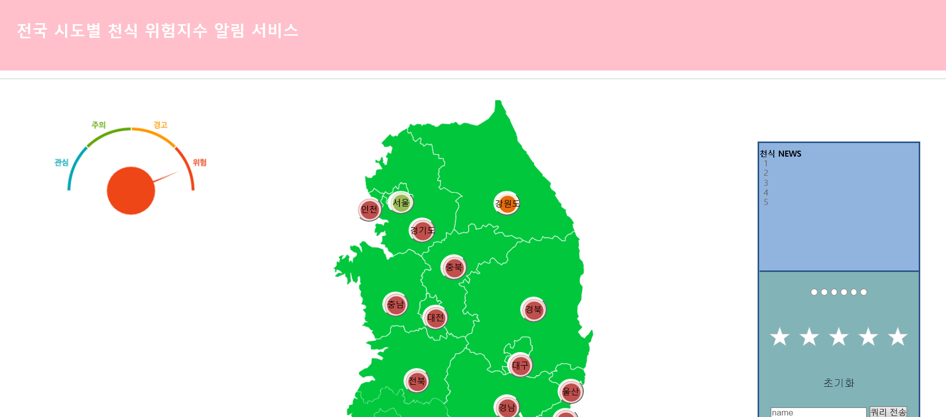
전국 시도별 천식 위험지수 알림 서비스
이번주 진행상황 화면

Slide 52
전국 시도별 천식 위험지수 알림 서비스
7-2) 이번주 실행영상
Execution video

Slide 53
전국 시도별 천식 위험지수 알림 서비스
8-1) 개발 일정
Execution Schedule
 | 1주차 | 2주차 | 3주차 | 4주차 | 5주차 | 6주차 | 7주차 | 8주차 | 9주차 | 10주차 | 11주차 | 12주차 | 13주차 | 14주차 | 15주차
기획
자료조사
자료분석
DB저장
웹 구축
웹 연결
테스트

Slide 54
전국 시도별 천식 위험지수 알림 서비스
8-2) 다음주 개발 일정
Next week Execution Schedule
뉴스 레이어 팝업
위험등급지수 표기완성

Slide 55




전국 시도별 천식 위험지수 알림 서비스
9. 참고문헌 및 사이트
Introduction to project
파이썬 개발 참조 문헌
Php mysql 참조 문헌
1.파이썬으로 데이터 주무르기
2. Php + mysql 웹 개발 마스터북
어플리케이션 제작 참조 문헌
1.Android Studio를 활용한 안드로이드 프로그래밍(Andrioid 7.0(누가)지원)
2.안드로이드 프로그래밍정복 1권
Notes:
추천이유
저자가 엔시소프트에서 근무 경험을 바탕으로 적어 하둡을 사용하는데 있어 핵심정리를 잘하였다.
다양한 샘플 코드와 실행 결과를 넣어 다른 Sql과 달리 글을 많이 줄이고 실습을 강조하여 지필을 하였다.
초보자 다음단계 중급자 단계가 배우는 단계로 MySQL 연결도 가능하다.

Slide 56
전국 시도별 천식 위험지수 알림 서비스
9. 참고문헌 및 사이트
Introduction to project
http://www.mohw.go.kr/react/index.jsp //보건복지부
https://developer.android.com/studio/?hl=ko //안드로이드 스튜디오 설치
https://www.youtube.com/watch?v=oj6DI3PvAr0// 동빈나(안드로이드 앱)
http://www.airkorea.or.kr/index // 에어코리아(한국 지도사진 참조)
https://data.kma.go.kr/data/grnd/selectAsosRltmList.do?pgmNo=36 기상청(자료포탈 사이트)
https://www.sedaily.com/NewsView/1OIBYC9Z3R 오존의 위험성과 풍속
https://terms.naver.com/entry.nhn?docId=3389438&cid=47340&categoryId=47340 적정 습도 관련
http://forecast.nhis.or.kr/menu.do 참조사이트(국민 건강알림 서비스)
https://www.yna.co.kr/view/AKR20180601155200017 천식과 오존 관련 뉴스(연합뉴스)

Slide 57
전국 시도별 천식 위험지수 알림 서비스
10. 참조
Introduction
팀 프로젝트 저장소
https://github.com/allnight5/D.Pteam
조원 별 깃 허브 링크

Slide 58
Q&A
Questions and Answers

Slide 59
Thank you

Slide 60
전국 시도별 천식 위험지수 알림 서비스
부록
<div class="article-body">
</article>
</section>
<aside id="main-aside">
<div class="aside-list">
<h3>천식 Best NEWS</h3>
<ul>
<li><a href={{today_news[0].href}} target="_blank">? {{today_news[0].title}}</a><br> <a>{{today_news[0].today}}</a></li>
<li><a href={{today_news[1].href}} target="_blank">? {{today_news[1].title}}</a><br> <a>{{today_news[1].today}}</a></li>
<li><a href={{today_news[2].href}} target="_blank">? {{today_news[2].title}}</a><br> <a>{{today_news[2].today}}</a></li>
<li><a href={{today_news[3].href}} target="_blank">? {{today_news[3].title}}</a><br> <a>{{today_news[3].today}}</a></li>
<li><a href={{today_news[4].href}} target="_blank">? {{today_news[4].title}}</a><br> <a>{{today_news[4].today}}</a></li>
</ul>
</div>
뉴스 가져오는 소스 코드
Href는 today_news라고 보내준 변수중 1번째 행의 href컬럼의 내용을 링크 주고 href는 눌렀을때
그 주소로 이동시켜주는 html 형식입니다.
<a> 문서를 연결하는 태그의 html 형식입니다.
(href의 속성을 가지고 있습니다.)
<br> 엔터 형식
파싱하여 디비에 넣은 천식관련된 뉴스link(href)테이블에 컬럼을 html a href링크에 집어넣음
파싱하여 디비에 넣은 천식관련된 뉴스 타이틀(title)테이블의 해당 컬럼
천식관련된 뉴스 (today)테이블 해당 링크에 날짜 테이블 의 해당 컬럼

Slide 61
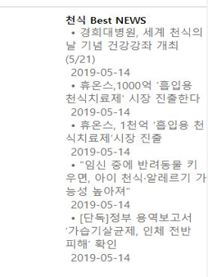
전국 시도별 천식 위험지수 알림 서비스
부록
해당기사 링크 테이블
<li>
<a href={{today_news[0].href}}target="_blank">?{{today_news[0].title}}
</a><br>
<a>{{today_news[0].today}}</a></li>
http://medipana.com/news/news_viewer.asp?NewsNum=238913&MainKind=A&NewsKind=5&vCount=12&vKind=1
해당 링크로 접속

Slide 62
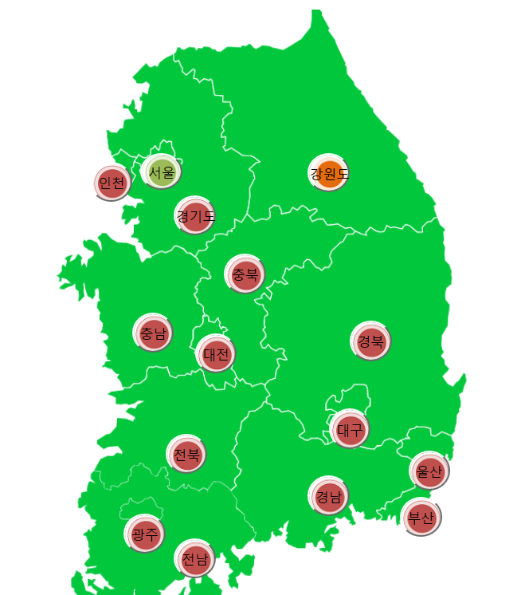
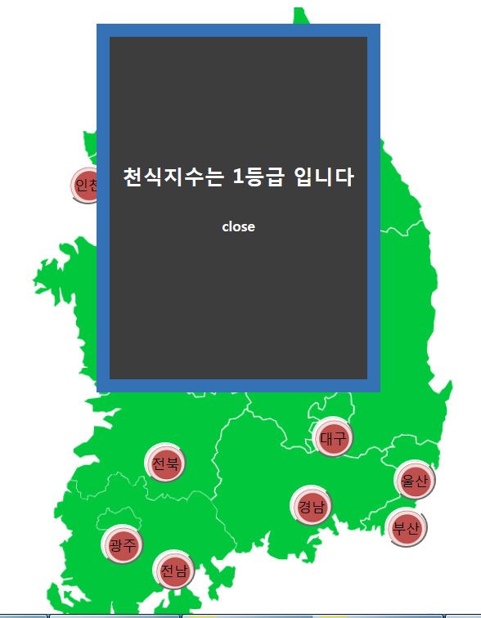
전국 시도별 천식 위험지수 알림 서비스
부록
<head>
<style type="text/css">
a, a:hover, a:visited{color:#fff; text-decoration:none;}
#pop{
width:300px; height:400px; background:#3d3d3d; color:#fff;
text-align:center;
border:15px solid #3571B5;
position: fixed;
left: 40%;
top: 25%;
}
#close{
width:100px; margin:auto; cursor:pointer;
font-weight:bold;
}
지역별 천식위험등급을 보여주기 위해
해당 지역을 클릭하면
레이어 팝업으로 등급을 보여줌

Slide 63
전국 시도별 천식 위험지수 알림 서비스
부록
<script type="text/javascript">
$(document).ready(function() {
$('#crd1').click(function() {
$('#pop').show();
});
$('#close').click(function() {
$('#pop').hide();
});
</script>
버튼을 눌렀을 때
레이어 팝업이 열릴 수 있도록
연결해주기
<script>
window.onscroll = function() {myFunction()};
function myFunction() {
if (document.body.scrollTop > 50 || document.documentElement.scrollTop > 50) {
document.getElementById("pop").className = "test";
} else {
document.getElementById("pop").className = "";
}
}
</script>
스크롤을 움직여도
팝업창을 중앙으로 움직이지 않도록
고정시켜줌

Slide 64
전국 시도별 천식 위험지수 알림 서비스
부록
bs4의 beautifulsoup으로
url주소의 html 안에
내용을 읽습니다.
#습도랑 기압을 크롤링 해오는 함수
def humiPha(geome, gedata):
url = "http://www.weather.go.kr/weather/observation/currentweather.jsp"
html = urlopen(url)
bs_obj = bs4.BeautifulSoup(html.read(), "html.parser")
zxzxz=bs_obj.find("div",class_="width2")
weweee=zxzxz.find("div",id="content_weather")
rtt=weweee.find("table",class_="table_develop3")
해당 URL에 오늘의 날씨 표 div의 고유의 클래스명을 찾고
find함수로 찾음
해당 고유의 아이디나 클래스명을
찾아 들어가 오늘의 습도와 기압 수치가
나오는 수치까지 찾아냄

Slide 65
전국 시도별 천식 위험지수 알림 서비스
부록
오늘의 날씨 타이틀 테이블
dsfd=rtt.find("tbody")
dsfd2=rtt.find("thead")
tytyt=dsfd2.find("tr",id="table_header2")
tytyt1=dsfd2.find("tr",id="table_header1")
tyty2=tytyt.findAll("th")
tyt2=tytyt1.findAll("th")
rtr=tyty2[8] #습도타이틀명
#지점 rtr2=tyt2[0]
rtr3=tyt2[5] #기압타이틀명
print("지역"," ",rtr.text," ",rtr3.text)
tyty=dsfd.findAll("tr")
tyty1=오늘의 날씨 테이블의 첫번째행
tyty=오늘의 날씨 테이블의 두번째행
tyty2=오늘의 날씨 테이블의
첫번째, 두번째행의 모든열

Slide 66
전국 시도별 천식 위험지수 알림 서비스
부록
#최저기온, 최고기온, 오존을 크롤링하며 일교차를 구하는 함수
def temperoz(geome2):
for i in range(0, 16):
html = urlopen(geome2[i])
bs_obj = bs4.BeautifulSoup(html.read(), "html.parser")
main2 = bs_obj.find("div", class_="detail_box")
sfee = main2.find("dl")
ewef = sfee.findAll("dd")
ozan = ewef[2].find("span")
zxzxz = bs_obj.find("div", class_="main_info")
dsfd = zxzxz.find("div")
ede = dsfd.find("ul")
eiui = ede.findAll("li")
erer = eiui[1].find("span")
min2=erer.find("span",class_="min")
Min=min2.text
오늘 오존수치 크롤링하는 함수
오늘 기온 크롤링 하는 함수

Slide 67
전국 시도별 천식 위험지수 알림 서비스
부록
최저기온 가져올 때 기호(˚ ) 빼고 변수 넣기
Min2=Min.replace(＂˚＂,＂＂)
max2=erer.find(＂span＂, class_=＂max＂)
Max=max2.text
Max2=Max.replace(＂˚＂,＂＂)
Rtem = float(Max2)-float(Min2)
gedata[i][0] = float(Max2)
gedata[i][1] = float(Min2)
if ozan.text[0:4] == 'null':
gedata[i][4] = float('0')
else:
gedata[i][4] = float(ozan.text[:5])
print("최고기온",Max2,"최저기온",Min2,"오존",ozan.text, "일교차", Rtem)
최고기온 가져올 때 기호(˚ ) 빼고 변수 넣기
일교차 구하기(최고온도-최저온도)
Ppb를 빼고 오존 데이터만 가져옴

Slide 68
전국 시도별 천식 위험지수 알림 서비스
부록
newsurl = "https://search.naver.com/search.naver?query=%EC%B2%9C%EC%8B%9D&where=news&ie=utf8&sm=nws_hty"
newshtml = urlopen(newsurl)
bs_obj = bs4.BeautifulSoup(newshtml.read(), "html.parser")
def newsdata():
dni = bs_obj.find("div", class_="news mynews section _prs_nws")
rrt = dni.find("ul", class_="type01")
edata = rrt.findAll("li")
list = []
for li in edata:
i = 0
eii = li.findAll("dl")
for dt in eii:
searchlt = dt.find("a")
link = searchlt['href']
title = searchlt['title']
list.append([day, link, title])
return list
천식관련 뉴스 웹크롤러 하기 위해서

Slide 69
전국 시도별 천식 위험지수 알림 서비스
부록
curs.execute(sql1, (i, newsinsert[i][0], newsinsert[i][1], newsinsert[i][2], 1))
else :
curs.execute(sql2, (newsinsert[i][0], newsinsert[i][1], newsinsert[i][2], i+1))
conn.commit()
finally:
conn.close()
englishgeo = ('서울', '부산', '대구', '인천’, …,'경북', '경남', '제주')
def insert_db(dinsert,geome, check):
insert.geo, dinsert.Maxtem, dinsert.Mintem, dinsert.Humi, dinsert.Hpa, dinsert.Ozone->%s에 들어갈 내용
삽입 내용을 확정(안하면 저장X)
삽입내용 확정X 연결종료

Slide 70
전국 시도별 천식 위험지수 알림 서비스
부록
->16개 지역에 넣을 변수를 웹크롤러 하기 위해서
#pip install selenium
#pip install bs4
import requests
import pymysql
from urllib.request import urlopen
from datetime import datetime as time
import bs4
#조건의 16개 지역을 넣은 변수를 생성
서울 = "https://search.naver.com/search.naver?sm=tab_hty.top&where=nexearch&query=%EC%84%9C%EC%9A%B8%EB%82%A0%EC%94%A8&oquery=%EB%8C%80%EC%A0%84%EB%82%A0%EC%94%A8&tqi=UL67ZwpVuE4ssblfMvwssssssKs-309815" #서울
...
day = time.today().strftime("%Y-%m-%d")
geome2 = (서울, 부산, 대구, 인천,광주, 대전,울산,경기도,강원도,충청북도,충청남도,전라북도,전라남도,경상북도,경상남도,제주도)
geome = ('서울', '부산', '대구', '인천','광주', '대전','울산','수원','속초','청주','천안','전주','순천','구미','진주','제주’)
gedata = [[0 for rows in range(5)]for cols in range(16)]
gedata라는 2차원 배열을 생성

Slide 71
전국 시도별 천식 위험지수 알림 서비스
부록) 웹 제작 Web production
<!DOCTYPE html>
<html>
<head>
<div class="header_1">
<meta charset="utf-8">
<meta http-equiv="X-UA-Compatible" content="IE=edge">
<meta http-equiv="Cache-Control" content="no-cache"/>
<meta http-equiv="Expires" content="0"/>
<meta http-equiv="Pragma" content="no-cache"/>
<title>HTML5 Basic Page</title>
-현재 html문서가 HTML5를 기반으로 작성된 것
- 유니코드를 위한 가변 길이 문자 인코딩을 위해 설정
IE브라우저에서 각 버전 중
가장 최신 표준 모드를 선택하는 문서 모드
NO-Cache설정하는 이유
웹서버를 재시동하는 경우 항상 최신의 페이지를 보여주도록 하는 방법(캐쉬에서 불러오기X)

Slide 72
전국 시도별 천식 위험지수 알림 서비스
부록) 웹 제작 Web production
<style>
*{
margin: 0; padding: 0;
font-family: '맑은 고딕', 'Malgun Gothic', Gothic, sans-serif;
}
a { text-decoration: none; }
li { list-style: none; }
</style>
화면의 여백없애기
글꼴설정
선으로 텍스트 꾸며주기->기본값(none)
리스트 앞에 오는 블릿의 타입을 결정하는 속성
-> 아무런 장식 없음(none)
*블릿
li태그를 사용하면 기본적인 블릿이 생성됨
->none을 쓰지않음
● 안녕하세요.
-> 블릿을 없애면
안녕하세요.

Slide 73
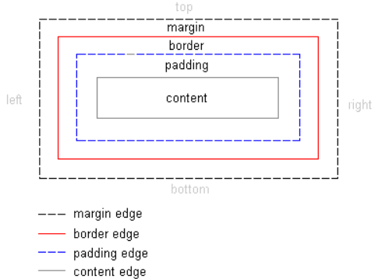
전국 시도별 천식 위험지수 알림 서비스
부록) 웹 제작 Web production
<웹페이지 구조>
<style>
body {
width: 960px;
margin: 0 auto;
background: #E6E6E6; }
#page-wrapper {
background: white;
margin: 40px 0; padding: 10px 20px;
border-radius: 5px;
box-shadow: 0 2px 6px rgba(100, 100, 100, 0.3);}
</style>
전체배경 넓이 크기 지정
자동으로 여백 없애기
전체 배경색을 지정
사용할 페이지 배경색 지정
사용할 페이지 크기 지정
사용할 페이지 겉 모양을 둥글게 지정
사용할 페이지 겉부분에 그림자효과
https://aboooks.tistory.com/81

Slide 74
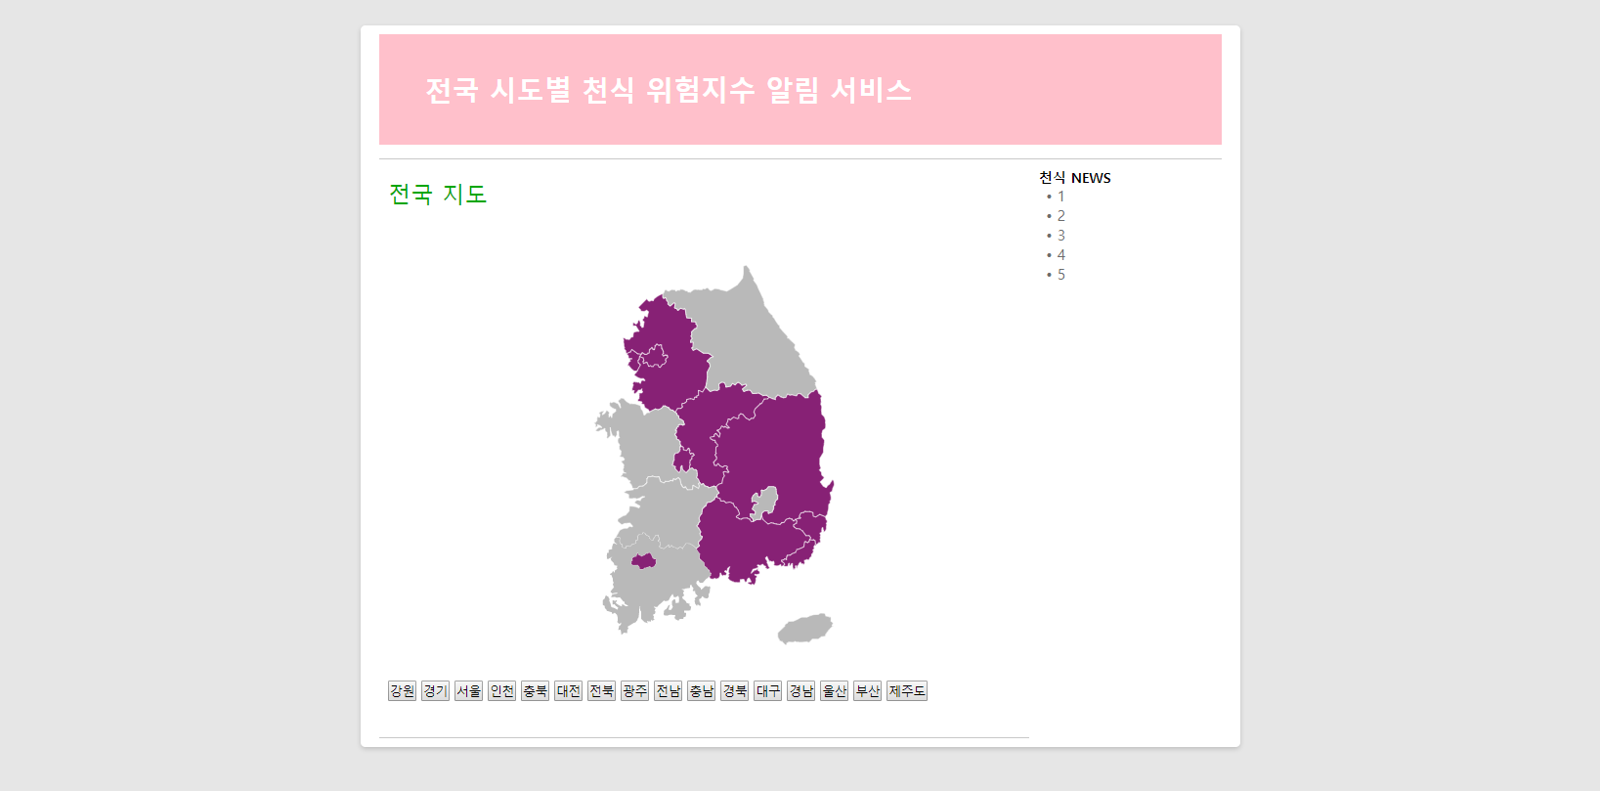
전국 시도별 천식 위험지수 알림 서비스
부록) 웹 제작 Web production
<style>
#main-header { padding: 40px 50px;
background: pink;
background-size: 100% 100%; }
.master-title {
font-size: 30px;
color: #FFFFFF; }
</style>
<style>
#main-navigation {
border-bottom: 1px solid #C8C8C8;
height: 15px; }
</style>
<웹페이지 구조>
메인 헤더 부분
메인 네비게이터-구분 짓기 위해 줄생성

Slide 75
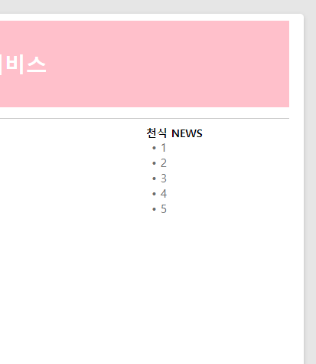
전국 시도별 천식 위험지수 알림 서비스
부록) 웹 제작 Web production
<style>
#content { overflow: hidden; }
#main-section {
float: left;
width: 710px; }
#main-aside {
float: right;
width: 200px; }
</style>
<style>
article {
padding: 0 10px 20px 10px;
border-bottom: 1px solid #C8C8C8; }
.article-header { padding: 20px 0; }
.article-title {
font-size: 25px;
font-weight: 500;
padding-bottom: 10px;
color: #00A500 }
</style>
<style>
.aside-list
{ padding: 10px 0 30px 0; }
.aside-list > h3 {
font-size: 15px;
font-weight: 600;
}
.aside-list li a {
margin-left: 8px;
font-weight: 13px;
color: #6C6C6C;
}
</style>
네이버에서
파싱한 뉴스 내용을
넣기위해 제작한 큰 틀
천식뉴스 제목 부분

Slide 76
전국 시도별 천식 위험지수 알림 서비스
부록) 웹 제작 Web production
<div class="article-body">
</article>
</section>
<aside id="main-aside">
<div class="aside-list">
<h3>천식 Best NEWS</h3>
<ul>
<li><a href={{today_news[0].href}} target="_blank">? {{today_news[0].title}}</a><br> <a>{{today_news[0].today}}</a></li>
<li><a href={{today_news[1].href}} target="_blank">? {{today_news[1].title}}</a><br> <a>{{today_news[1].today}}</a></li>
<li><a href={{today_news[2].href}} target="_blank">? {{today_news[2].title}}</a><br> <a>{{today_news[2].today}}</a></li>
<li><a href={{today_news[3].href}} target="_blank">? {{today_news[3].title}}</a><br> <a>{{today_news[3].today}}</a></li>
<li><a href={{today_news[4].href}} target="_blank">? {{today_news[4].title}}</a><br> <a>{{today_news[4].today}}</a></li>
</ul>
</div>
뉴스 가져오는 소스 코드
Href는 today_news라고 보내준 변수중 1번째 행의 href컬럼의 내용을 링크 주고 href는 눌렀을때
그 주소로 이동시켜주는 html 형식입니다.
<a> 문서를 연결하는 태그의 html 형식입니다.
(href의 속성을 가지고 있습니다.)
<br> 엔터 형식

Slide 77
전국 시도별 천식 위험지수 알림 서비스
부록) 웹 제작 Web production
우리나라 지도 가져오는 코드
<img src="../static/css/img/aaa.png">
<div id="svgMap">
<span class ="num1">
<input type="submit" title ="강원도" value="강원도" id="crd1" for={{resultData.강원도}}>
<input type="submit" title="경북" value="경북" id="crd2" for ={{resultData.경북}}>
<input type="submit" title="경기도" value="경기도" id="crd3" for ={{resultData.경기도}}>
:
:
:
</span>
</div>
지도에 지역별 버튼을 구현하며 for에
변수 값을 넣어줌

